Slide 1
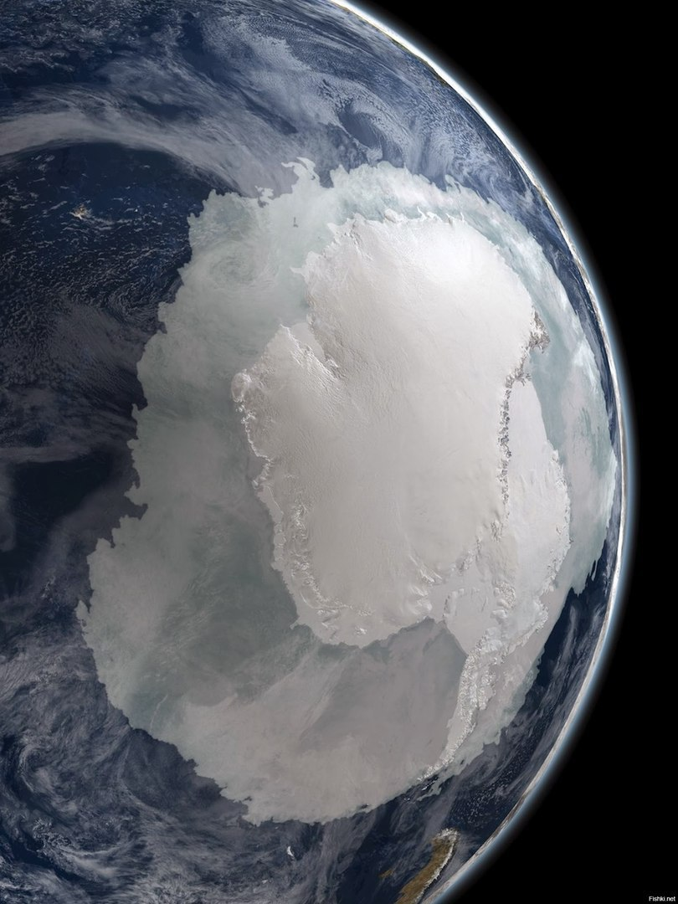
Небо Антарктиды.
Уразалиева
Ирина Олеговна
Член Русского Географического общества
Великий Новгород

Slide 2
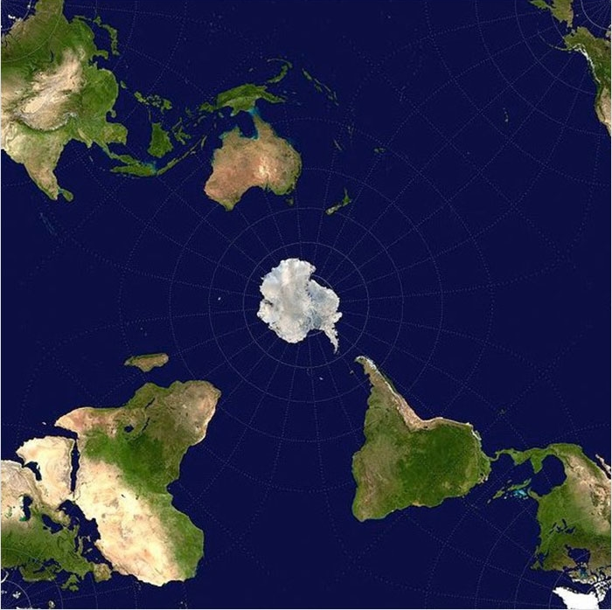
200-летию открытия Антарктиды посвящается.

Slide 3
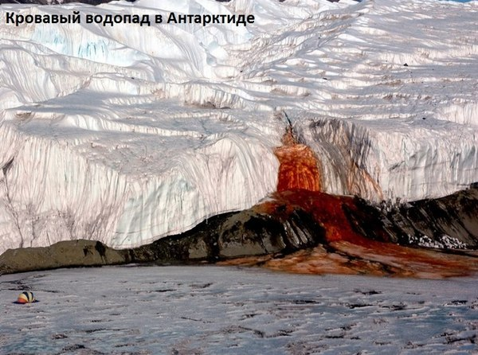
“На краю нашей планеты лежит, как спящая принцесса, материк , закованный в голубое. Зловещий и прекрасный, покоится в своей морозной дремоте, в складках мантии снега, светящегося аметистами и изумрудами льдов. Его горизонты окрашены розовыми, голубыми и зелёными тонами…” Ричард Берд, полярный исследователь.

Slide 4
Картографы с древнейших времён располагали Южный материк вокруг Южного полюса, объясняя это тем, что суша там обязательно должна существовать, дабы обеспечить “равновесие” Земли
Халдейские астрономы были уверены в существовании Южного континента, так как в Индийском океане отсутствовали приливно-отливные явления
Древнегреческий учёный Гиппарх развил идею халдейских астрономов и объяснил отсутствие приливно-отливных явлений замкнутостью Индийского океана
Южный материк был изображен на глобусе Иоганна Шерера, созданном в 1515 году
В 1520 году к антарктическим водам подходила флотилия Магеллана
Известный картограф Герард Меркатор в 1561 году разместил Terra australis incognita вокруг южного полюса
В 1772 году английская экспедиция под руководством Джеймса Кука дважды пересекала Южный полярный круг и в 1774 году достигла отметки 72 градуса 10 минут южной широты, но встретив тяжёлые плавучие льды, вынуждена была повернуть обратно. Кук был убеждён в существовании на южном полюсе материка, но самоуверенно заявил, что никому не удастся проникнуть на юг дальше, чем он.

Slide 5
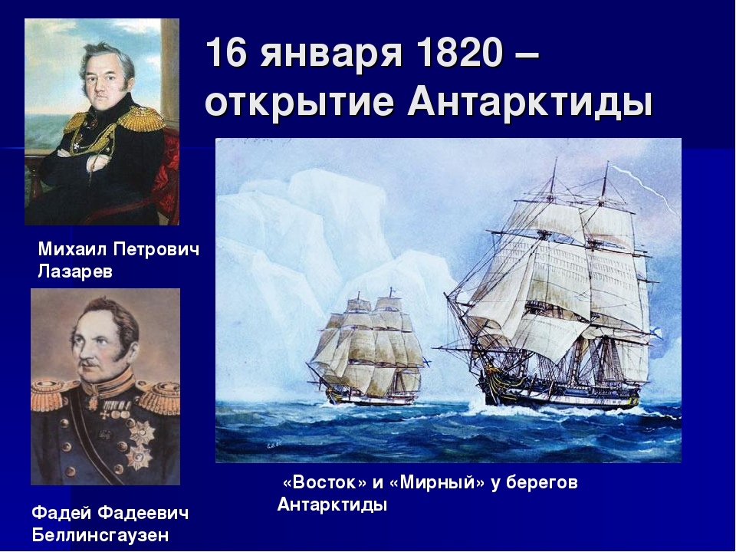
Но русская экспедиция 1819-1821 гг. сумела это сделать.

Slide 6
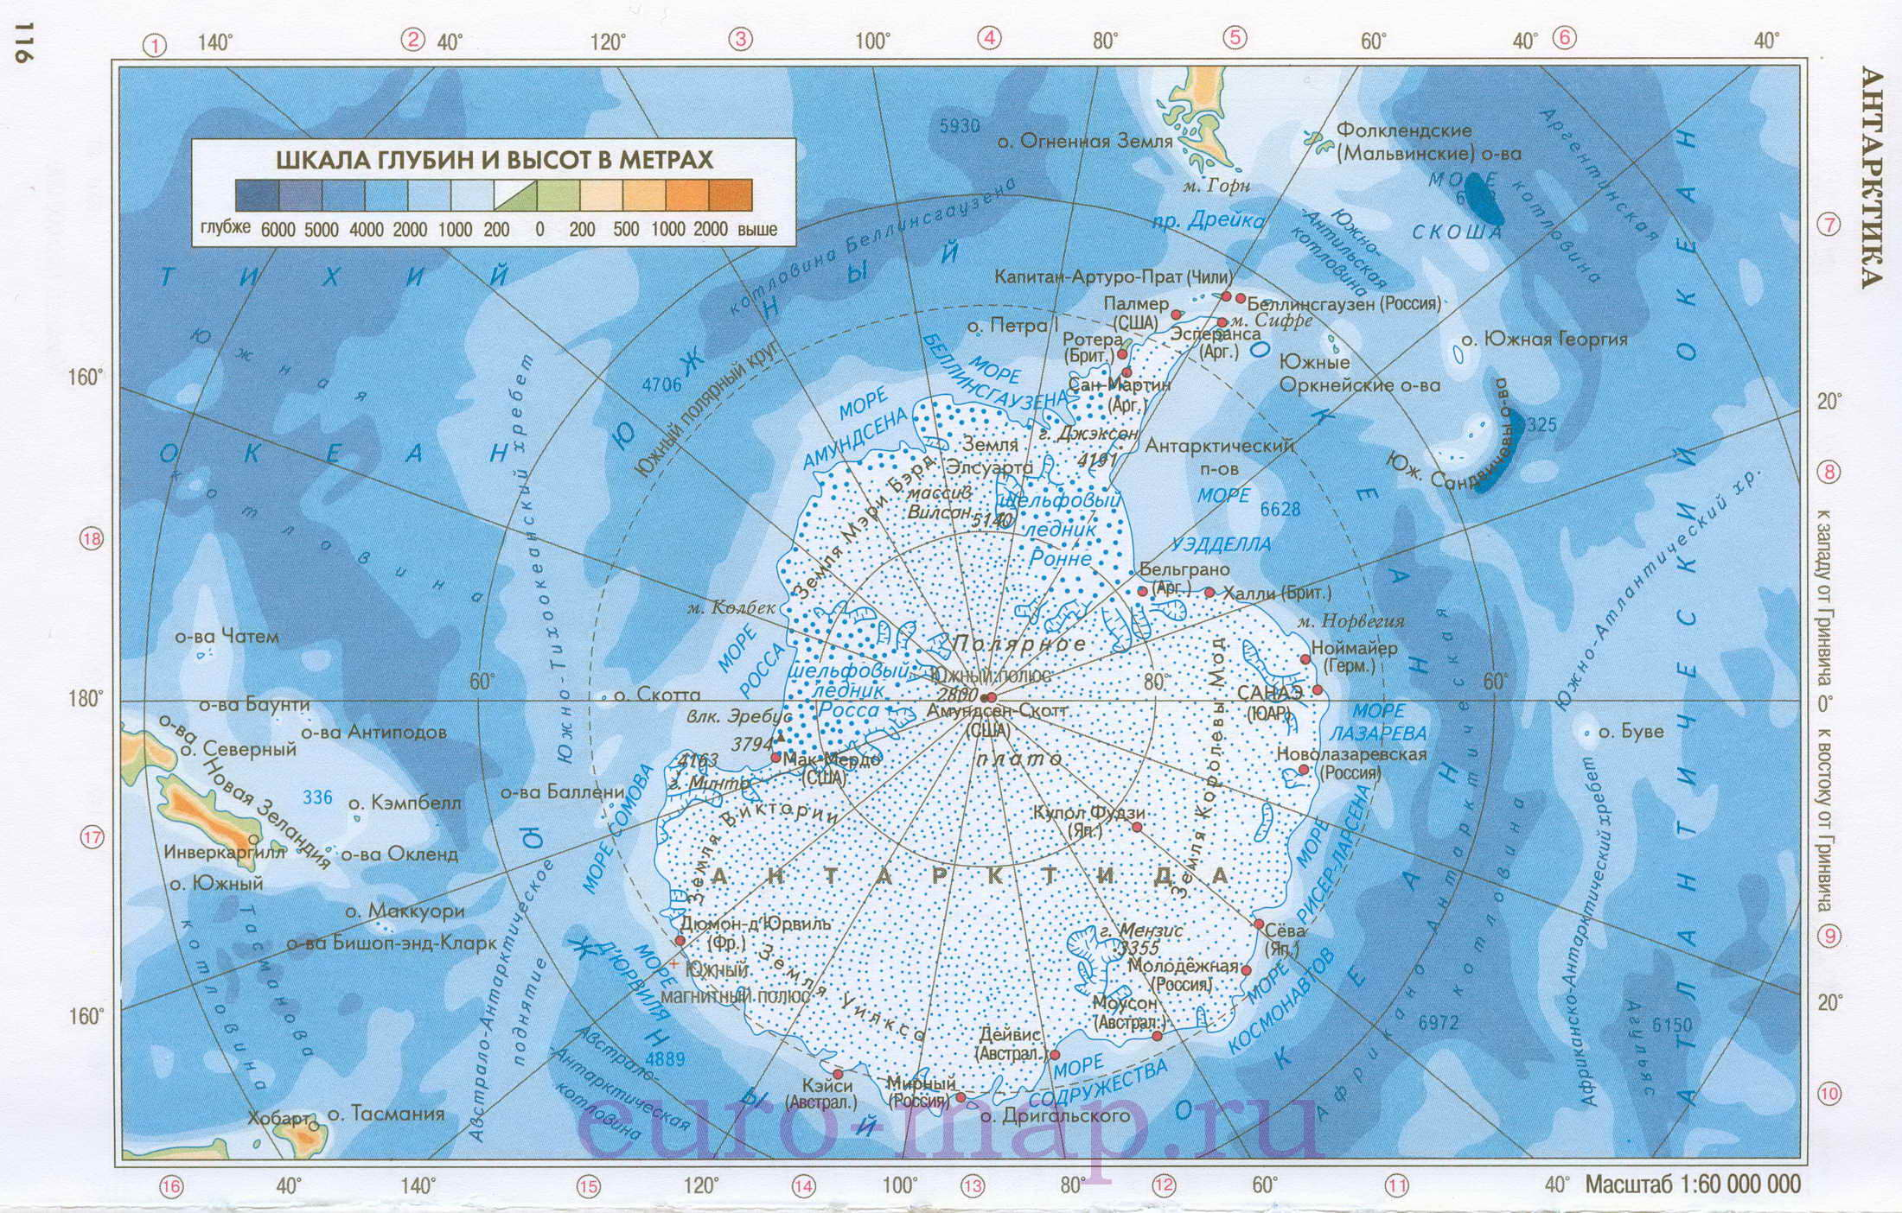
У Антарктиды уникальное географическое положение – материк почти полностью находится за Южным полярным кругом, а это значит, что красоты антарктического неба для нас, жителей России, увы! – недоступны.

Slide 7
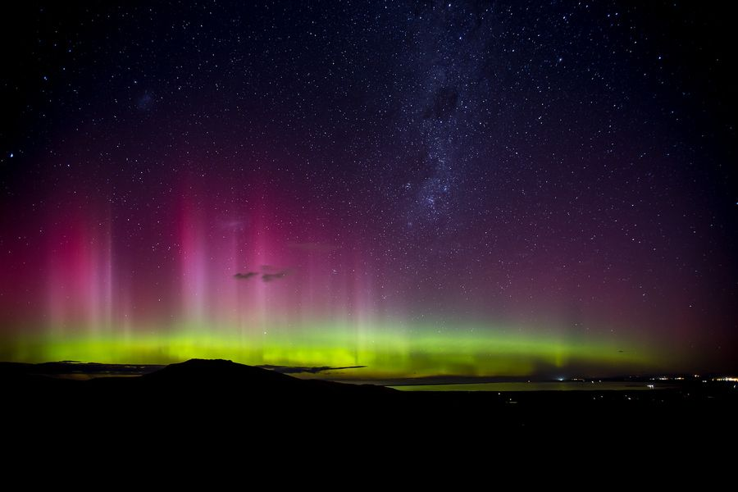
Но мы всё-таки попробуем!
Итак, чем нас не удивишь – так это полярным сиянием!
Только у нас Аврора Бореалис, а в Антарктиде – Аврора Аустралис .

Slide 8
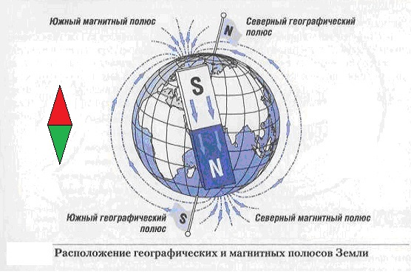
Над Антарктидой полярные сияния довольно частые явления, ведь вблизи её берегов находится северный магнитный полюс нашей планеты.

Slide 9
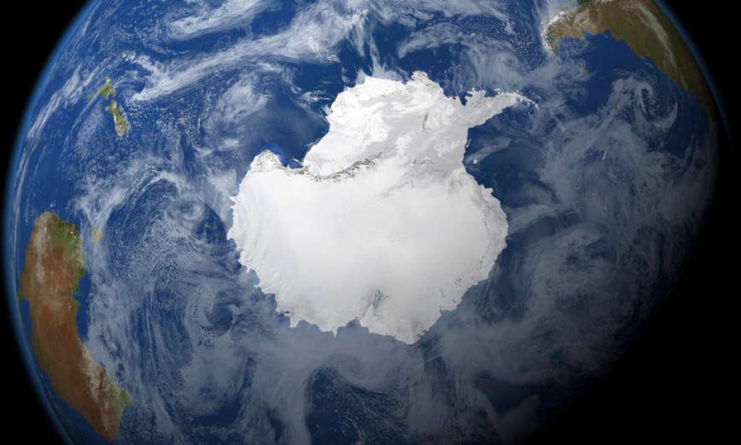
Астрономам Антарктиды повезло – материк находится в зоне высокого атмосферного давления ( преобладает антициклональный тип погоды), нет светового загрязнения, но есть сильные ветра и температурная инверсия.
Но кто же он – первый астроном Антарктиды ?

Slide 10
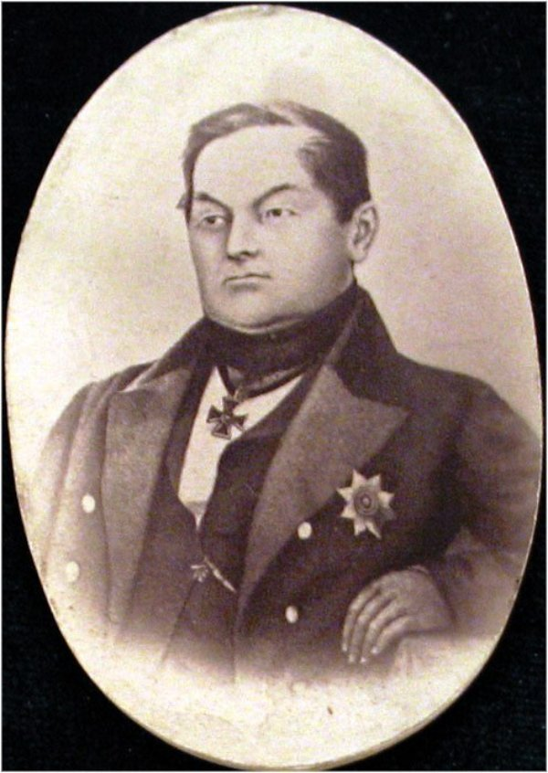
Иван Михайлович
Симонов
(1794-1855)

Slide 11
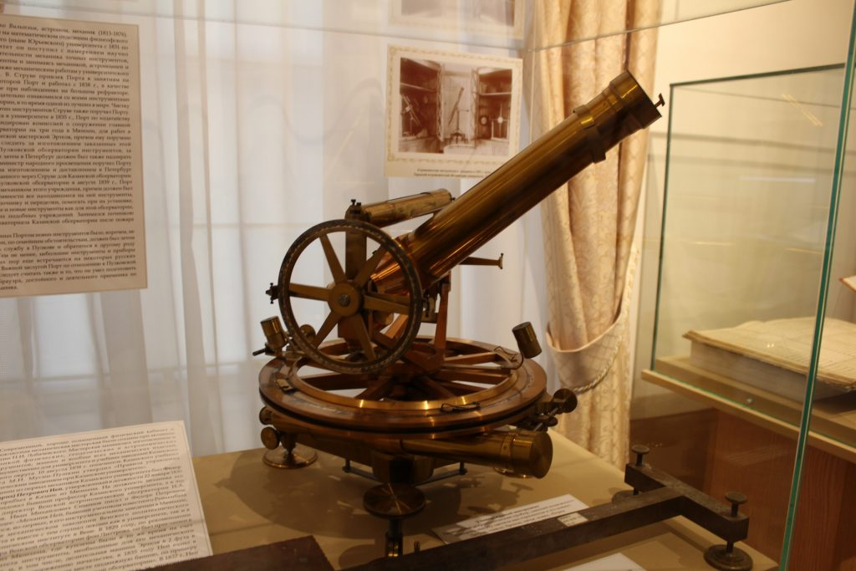
Симонов стал первым русским астрономом, совершившим кругосветное путешествие. Он первым из русских астрономов провёл наблюдения звёзд Южного полушария неба, которые никогда не видны в России. И что примечательно – Симонов был единственным учёным в экспедиции. Помимо астрономических наблюдений и определения географических координат он проводил магнитные наблюдения и впервые установил, что Северный магнитный полюс Земли в то время располагался на 76° ю.ш. и 142,5° в.д.

Slide 12
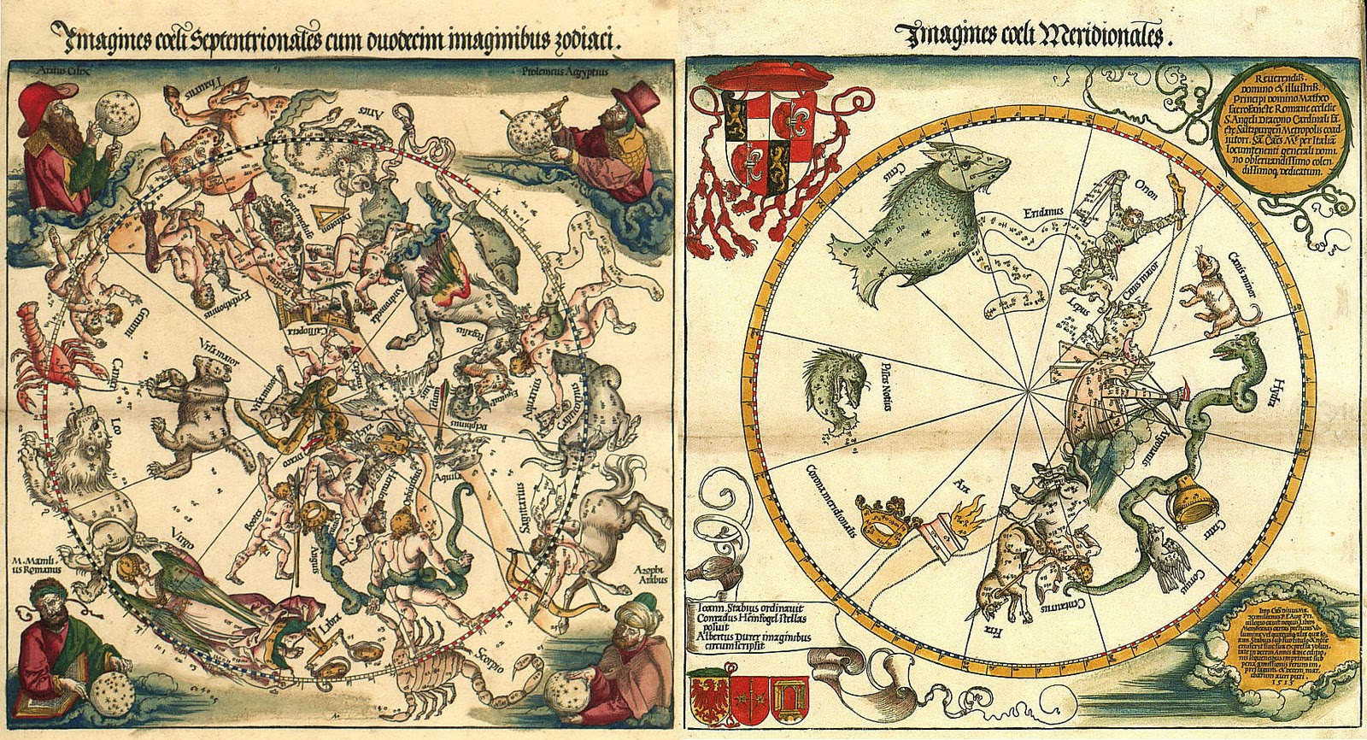
Созвездия южного неба.

Slide 13
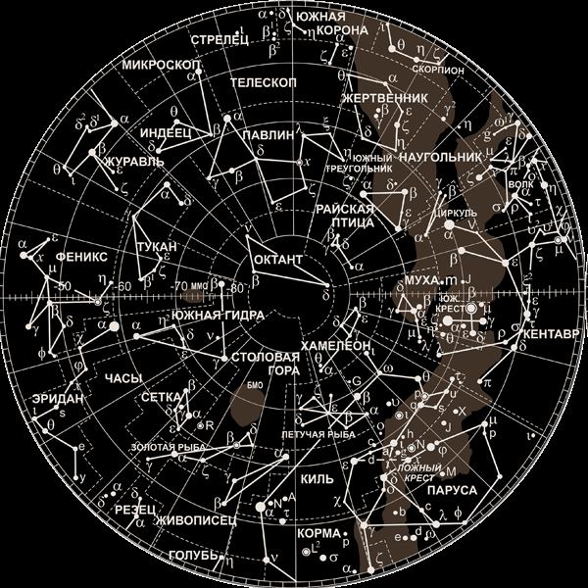
Яркой полярной звезды на южном полюсе нет.

Slide 14
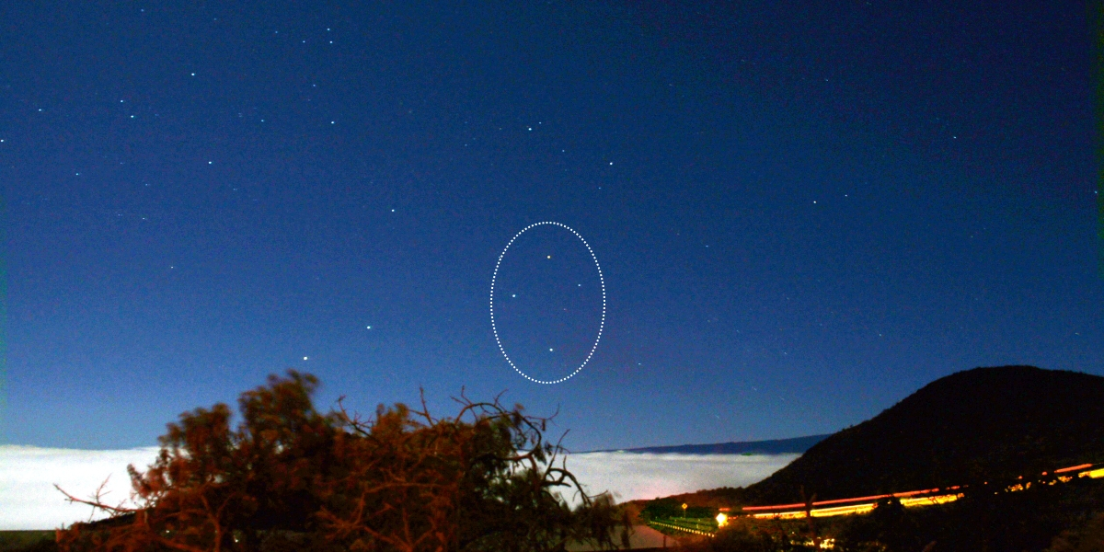
Но важное навигационное созвездие есть – Южный Крест.

Slide 15
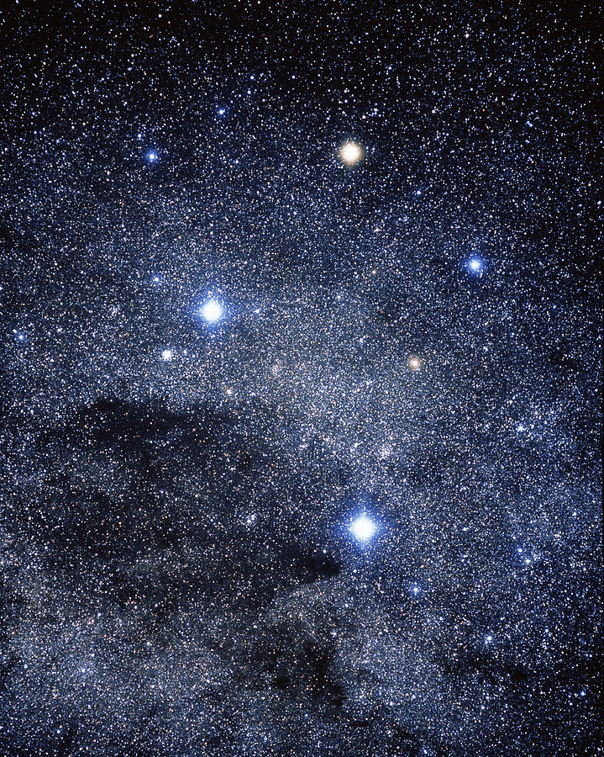
Длинная перекладина креста указывает направление на южный полюс.

Slide 16
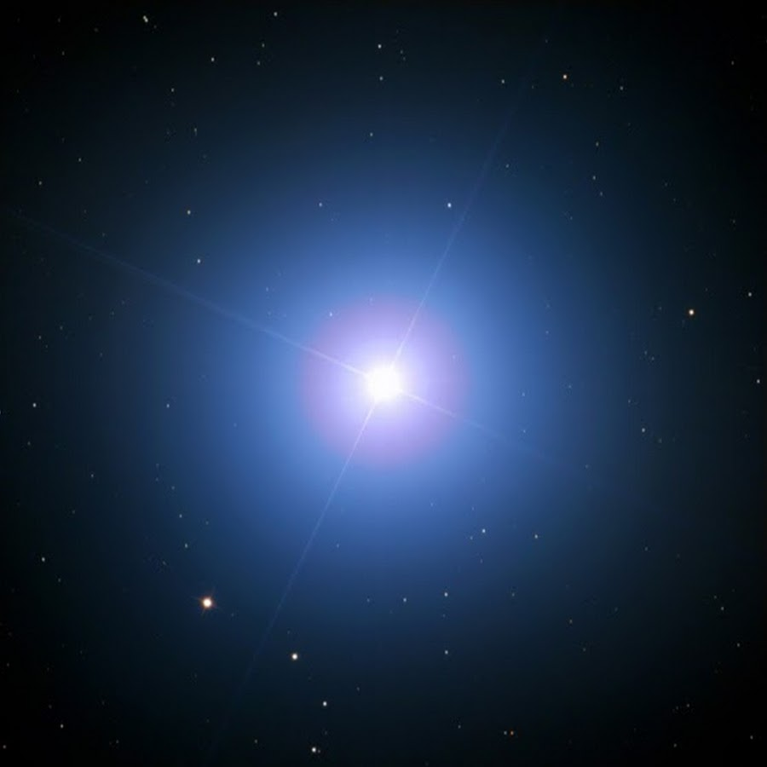
Достопримечательность южного неба – Канопус, главная звезда созвездия Киля и самая яркая для неба Антарктиды. Она тоже навигационная.

Slide 17
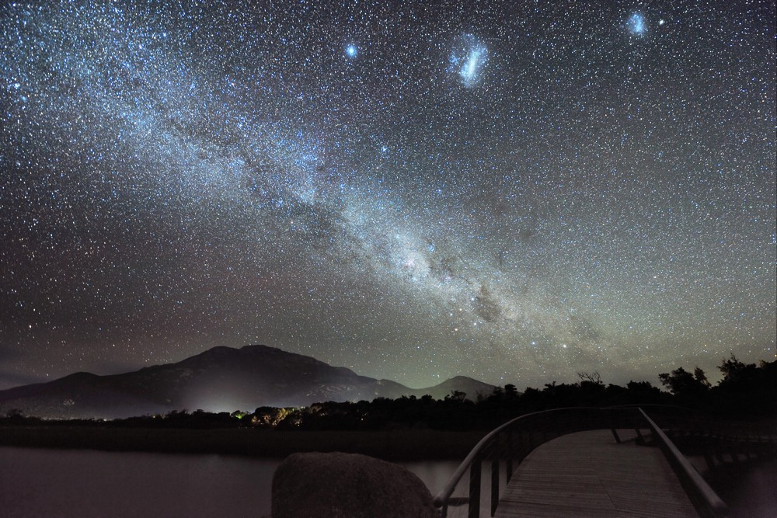
Украшение звёздного неба южного полушария – спутники нашей Галактики.
Большое и Малое Магеллановы Облака ( между ними 75000 световых лет).

Slide 18
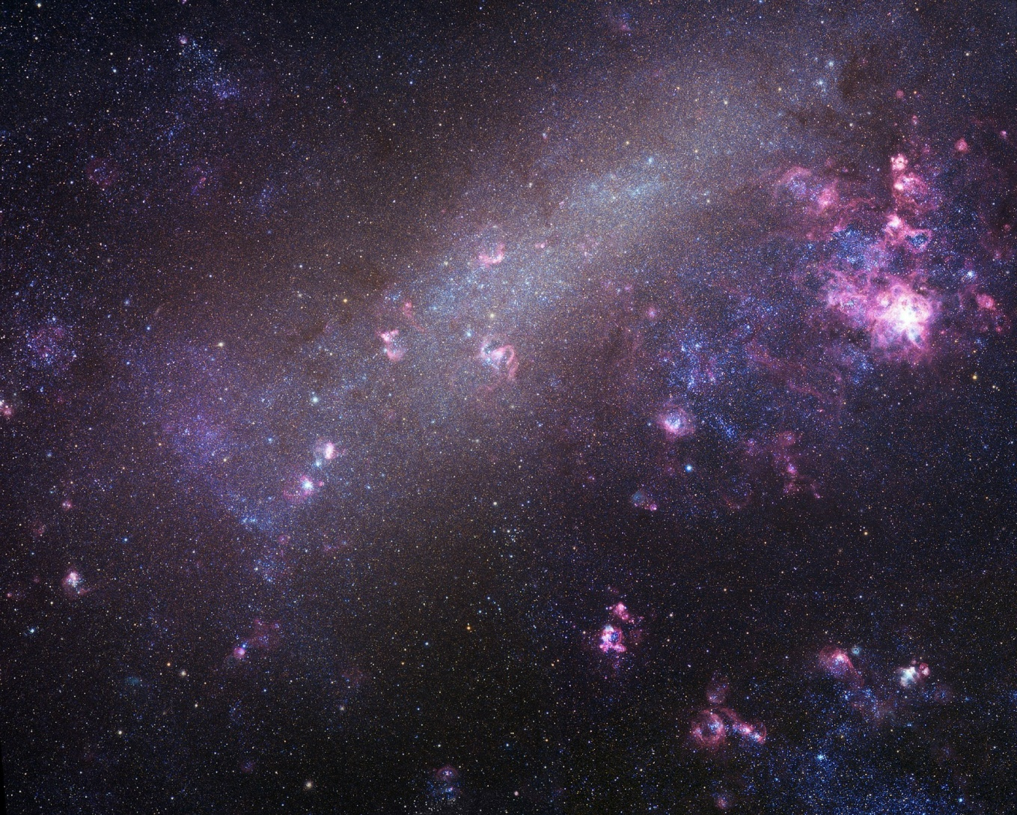
Большое Магелланово Облако.
Созвездие Золотой рыбы.
200000 световых лет.

Slide 19
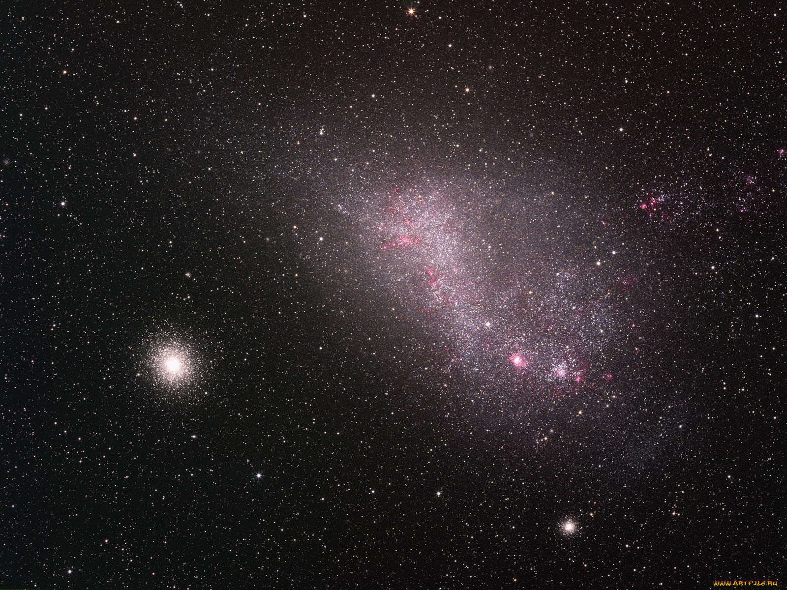
Малое Магелланово Облако.
Созвездие Тукана.
160000 световых лет.

Slide 20
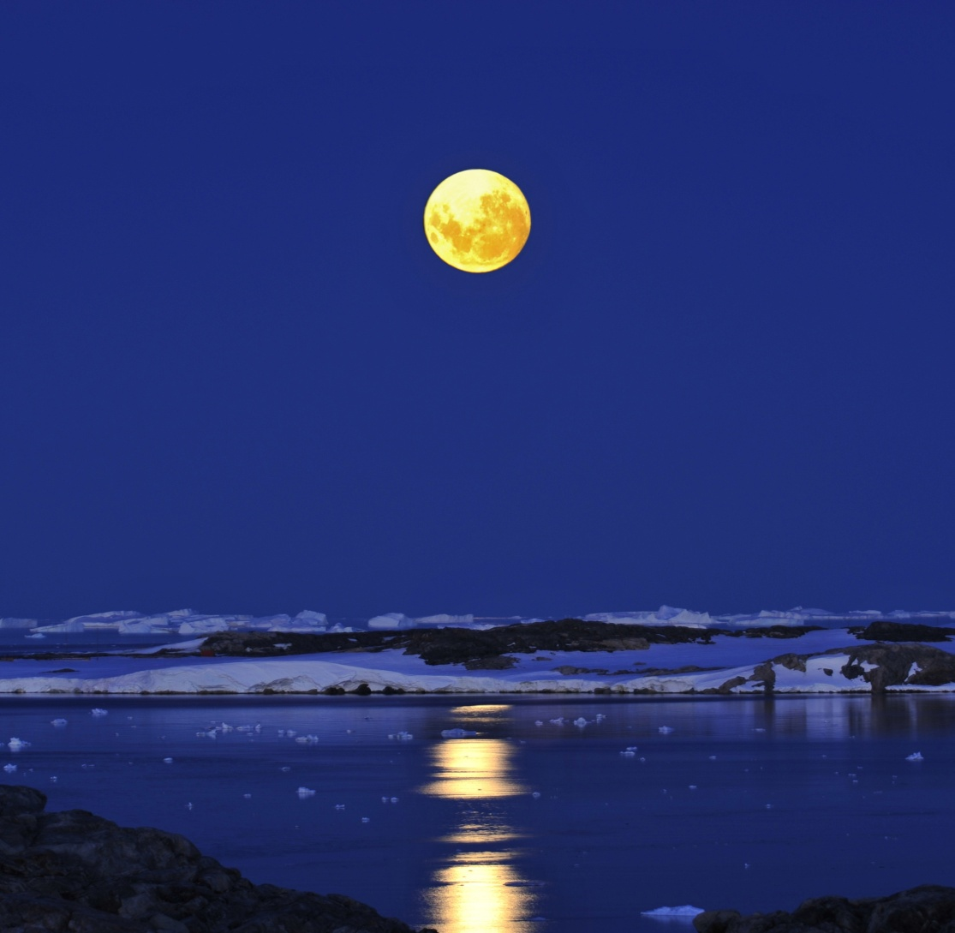
Полнолуние над Антарктидой. Луна тут "перевернута" относительно Северного полушария. Но с чего мы решили, что именно наша Луна правильная?!

Slide 21
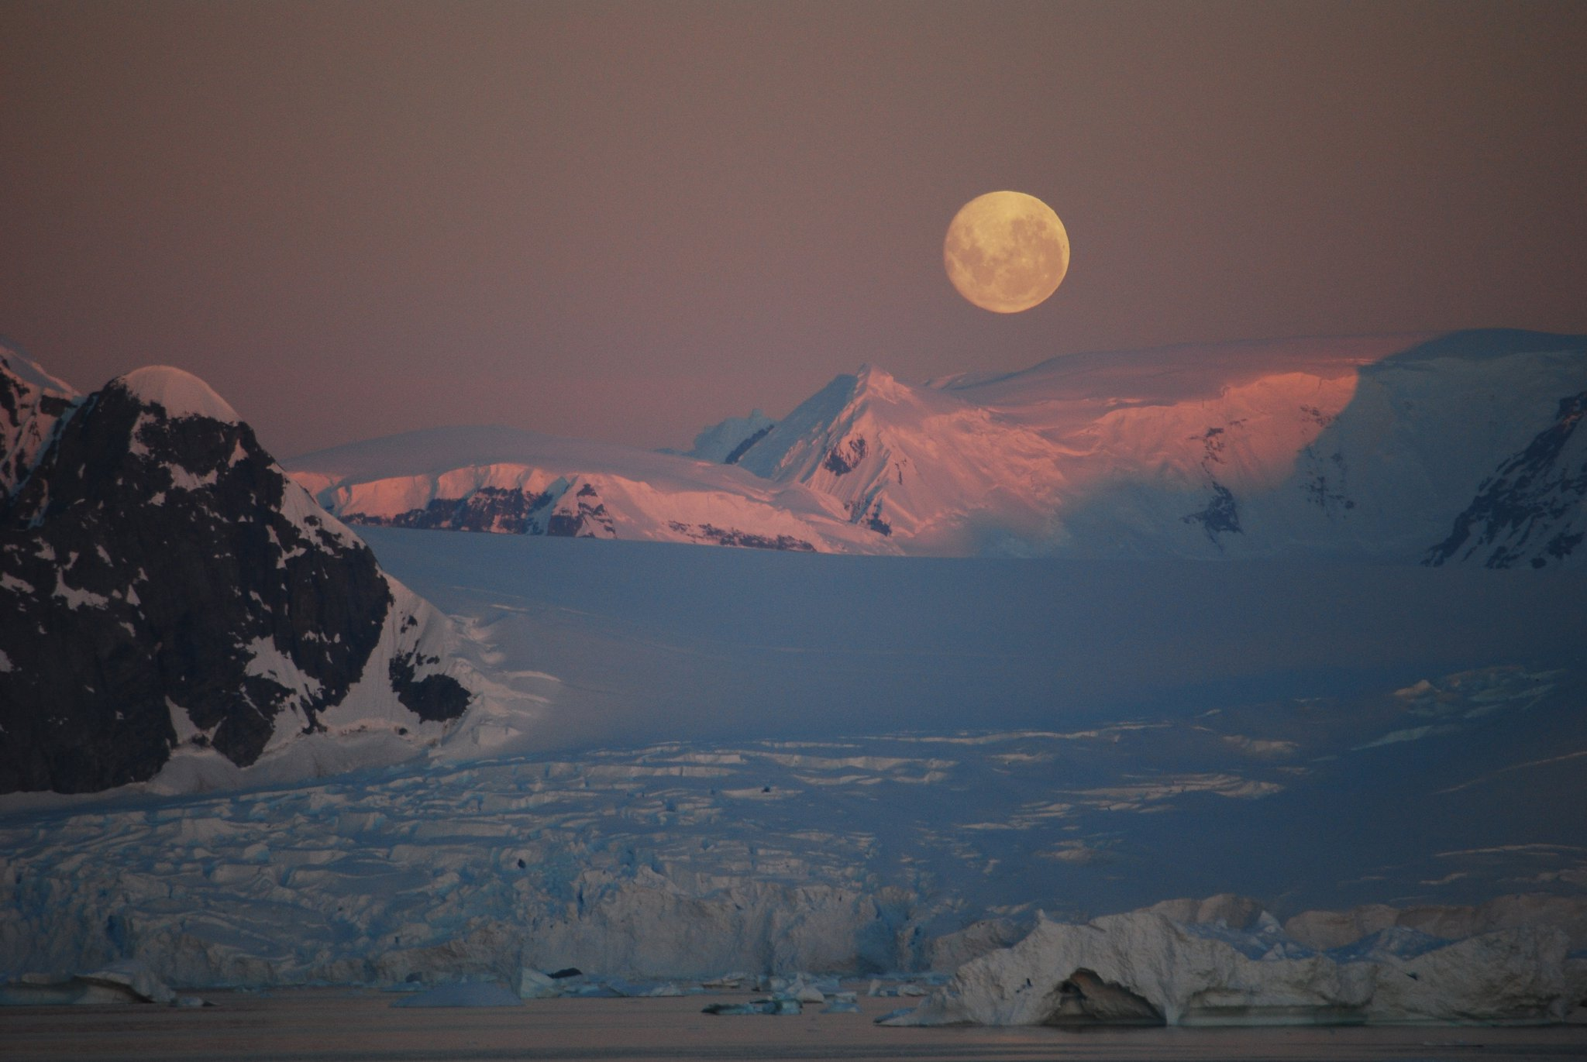
Небо . Горы. Антарктида.

Slide 22
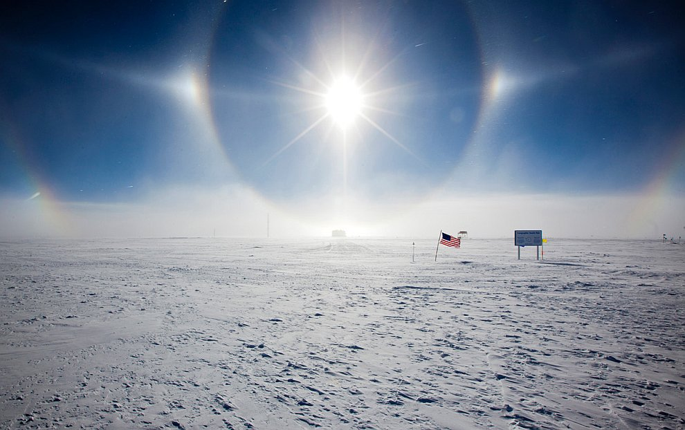
Солнечное гало – явление нередкое, но красивое.
Чаще всего оно наблюдается в морозную погоду в условиях повышенной влажности. В воздухе при этом находится большое количество ледяных кристаллов. Проходя сквозь них, солнечный свет преломляется особым образом, образуя дугу вокруг Солнца.

Slide 23
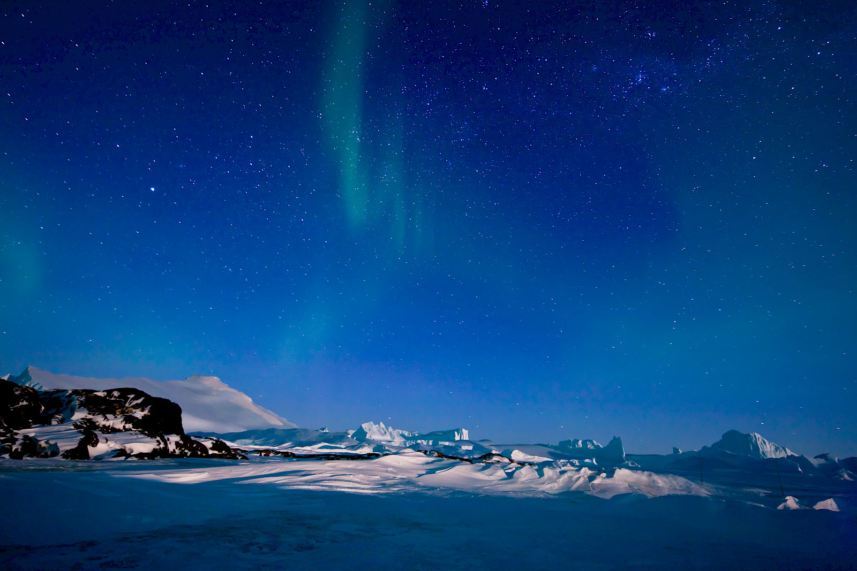
Ещё одно явление, которое можно услышать в Антарктиде – “шёпот звёзд”.
Правда к небу оно отношения не имеет!

Slide 24
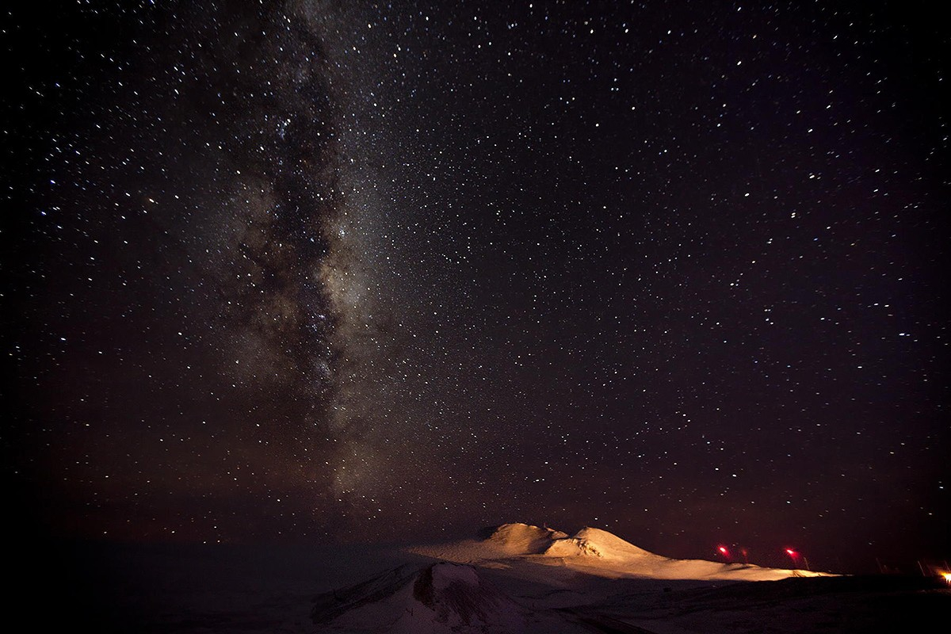
Всё замерло, всё сковано семидесятиградусным морозом. Кажется, жизнь на Земле застыла навсегда. И вдруг что-то зашуршало над головой, зашелестело. Звук этот , замирая, умчался в высоту. На миг всё стихло, но снова тот же непонятный шёпот прозвучал в небе, но котором только мерцают звёзды. Кажется, что они шепчут уснувшей Земле нежные слова.

Slide 25
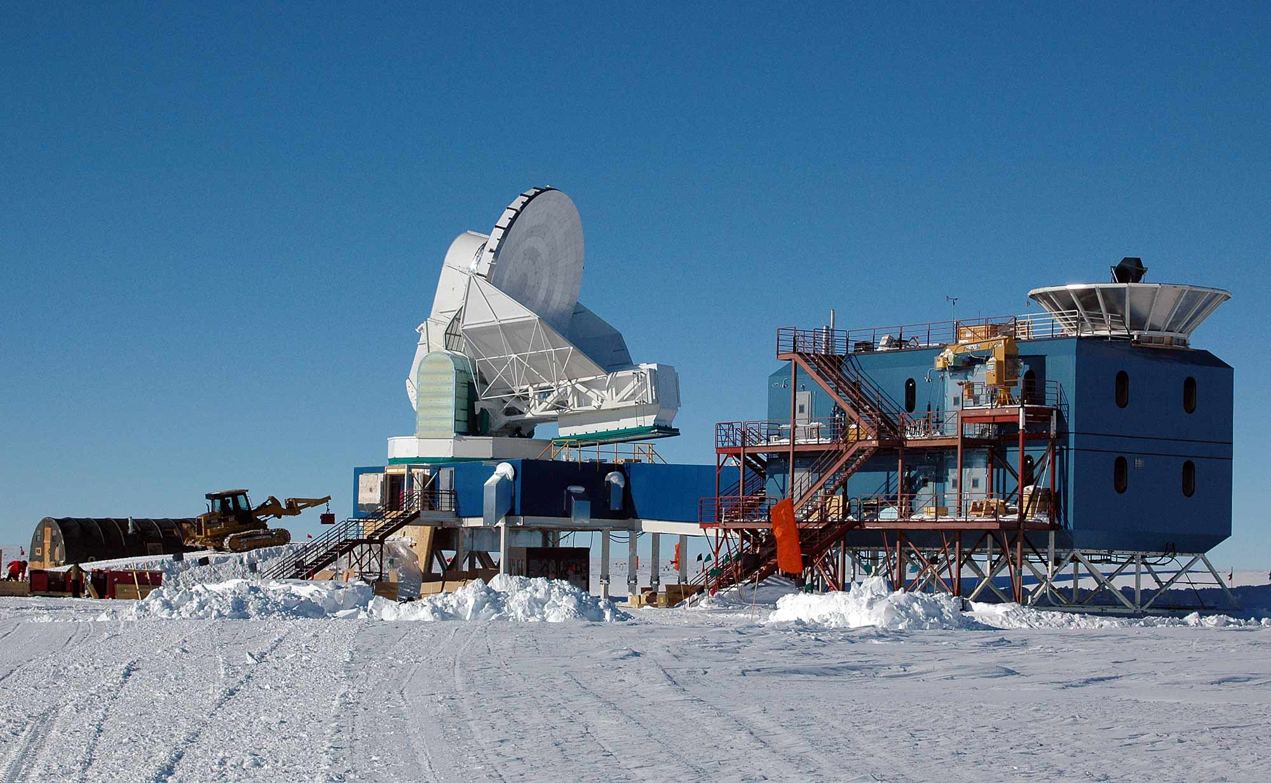
В наши дни прямо на южном полюсе, на полярной станции Амундсен-Скотт (США), работает современный телескоп.

Slide 26
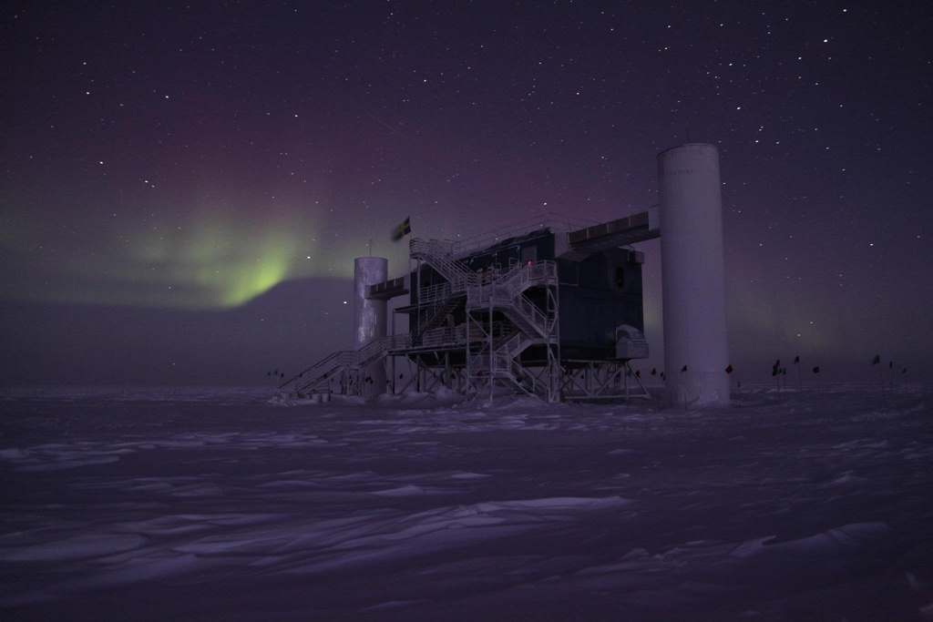
В Антарктиде заработал ещё один современный телескоп, который ловит загадочные частицы – нейтрино.

Slide 27
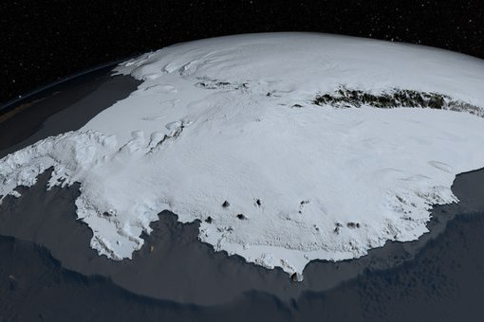
А это значит, что небо Антарктиды по прежнему ждёт своих исследователей!

